Slide 1
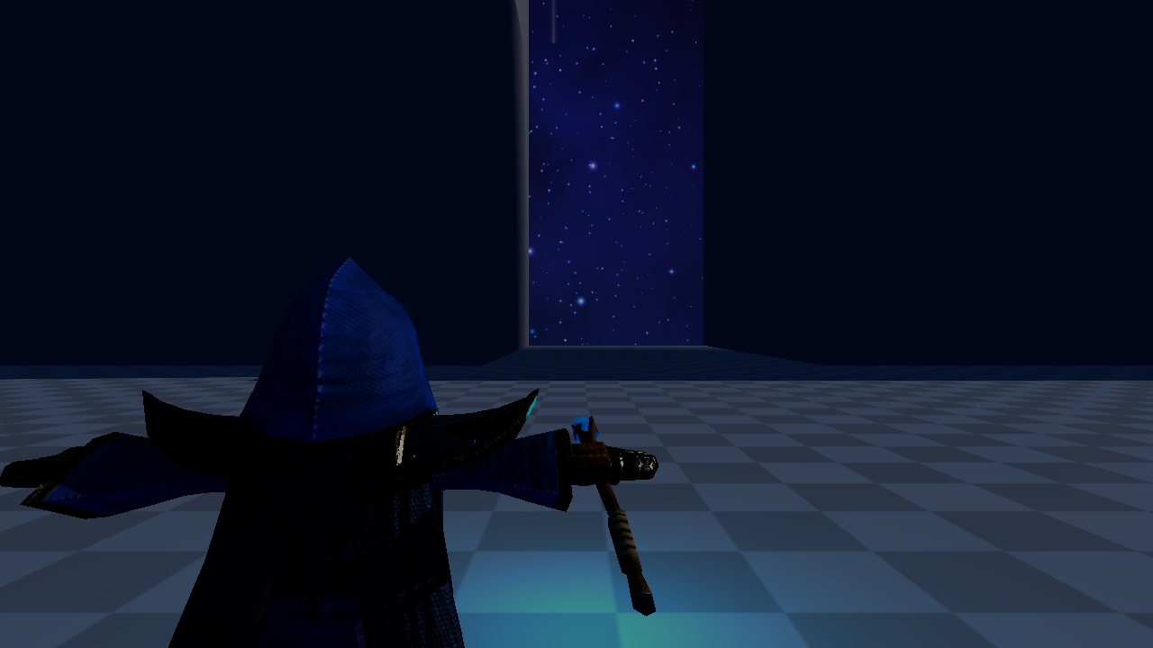
UNITY 2022.3 | URP
Mage
Prot?tipo de combate m?gico em terceira pessoa
Base da apresenta??o
Leitura de scripts e cenas do projeto
Capturas reais da cena Wizard Testes 1
Valida??o via Unity MCP
Mage | Apresenta??o do projeto
1

Slide 2
Vis?o Geral
O que o projeto j? comunica hoje
Conceito
Experi?ncia
Estado atual
Mage ? um prot?tipo 3D de fantasia focado em um mago jog?vel, c?mera de terceira pessoa e combate por proj?teis m?gicos.
O jogador controla o mago em arena/cen?rio de teste, mira com c?mera sobre o ombro, ataca com magia e recebe feedback por anima??o, HUD e ?udio.
A base de gameplay est? montada: movimento, corrida, mira, vida, barra de vida, disparo m?gico, som e cena jog?vel de valida??o.
3.0
3039
URP
Windows
vers?o do produto no ProjectSettings
assets no projeto
pipeline gr?fico ativo
target atual: StandaloneWindows64
Mage | Projeto Unity
2

Slide 3
Loop de Gameplay
A base jog?vel que aparece nos scripts e na cena
1
2
3
4
Explorar
Mirar
Conjurar
Reagir
Movimento WASD relativo ? c?mera e corrida com Shift.
C?mera sobre o ombro, cursor travado e alvo atualizado ? frente da c?mera.
Clique esquerdo aciona anima??o de ataque, som e proj?til m?gico.
Vida do jogador muda via PlayerHealth e HUD troca sprites da barra.
Leitura de design
A for?a do projeto est? em um prot?tipo j? interativo: c?mera, personagem, mira, anima??o e feedback est?o conectados em torno do mesmo fluxo.
Mage | Projeto Unity
3

Slide 4
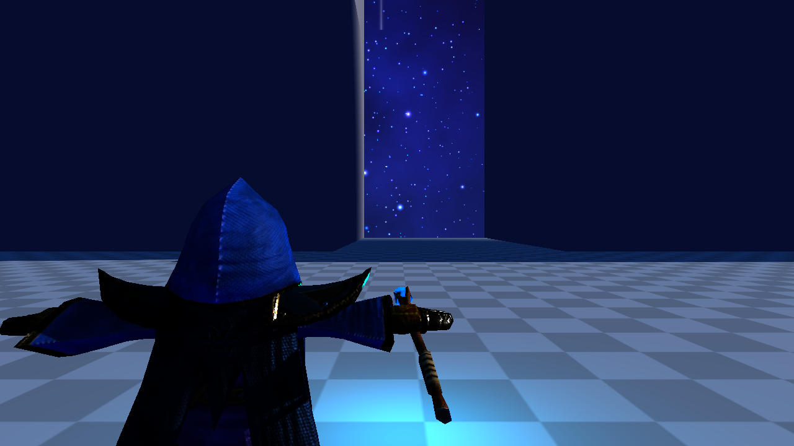
Cena Jog?vel
Wizard Testes 1 como vitrine atual
C?mera em terceira pessoa
A c?mera principal usa ShoulderCameraController e enquadra o mago por tr?s do ombro.
Ambiente de teste
Cen?rio noturno/estelar, terrain, PP Volume, ilumina??o direcional e pontos de colis?o.
HUD ativo
A cena possui Canvas com CrossHair e HealthBar conectados ao fluxo de mira e vida.
94
147
0
GameObjects na cena ativa
componentes
refer?ncias quebradas na cena
Mage | Projeto Unity
4

Slide 5
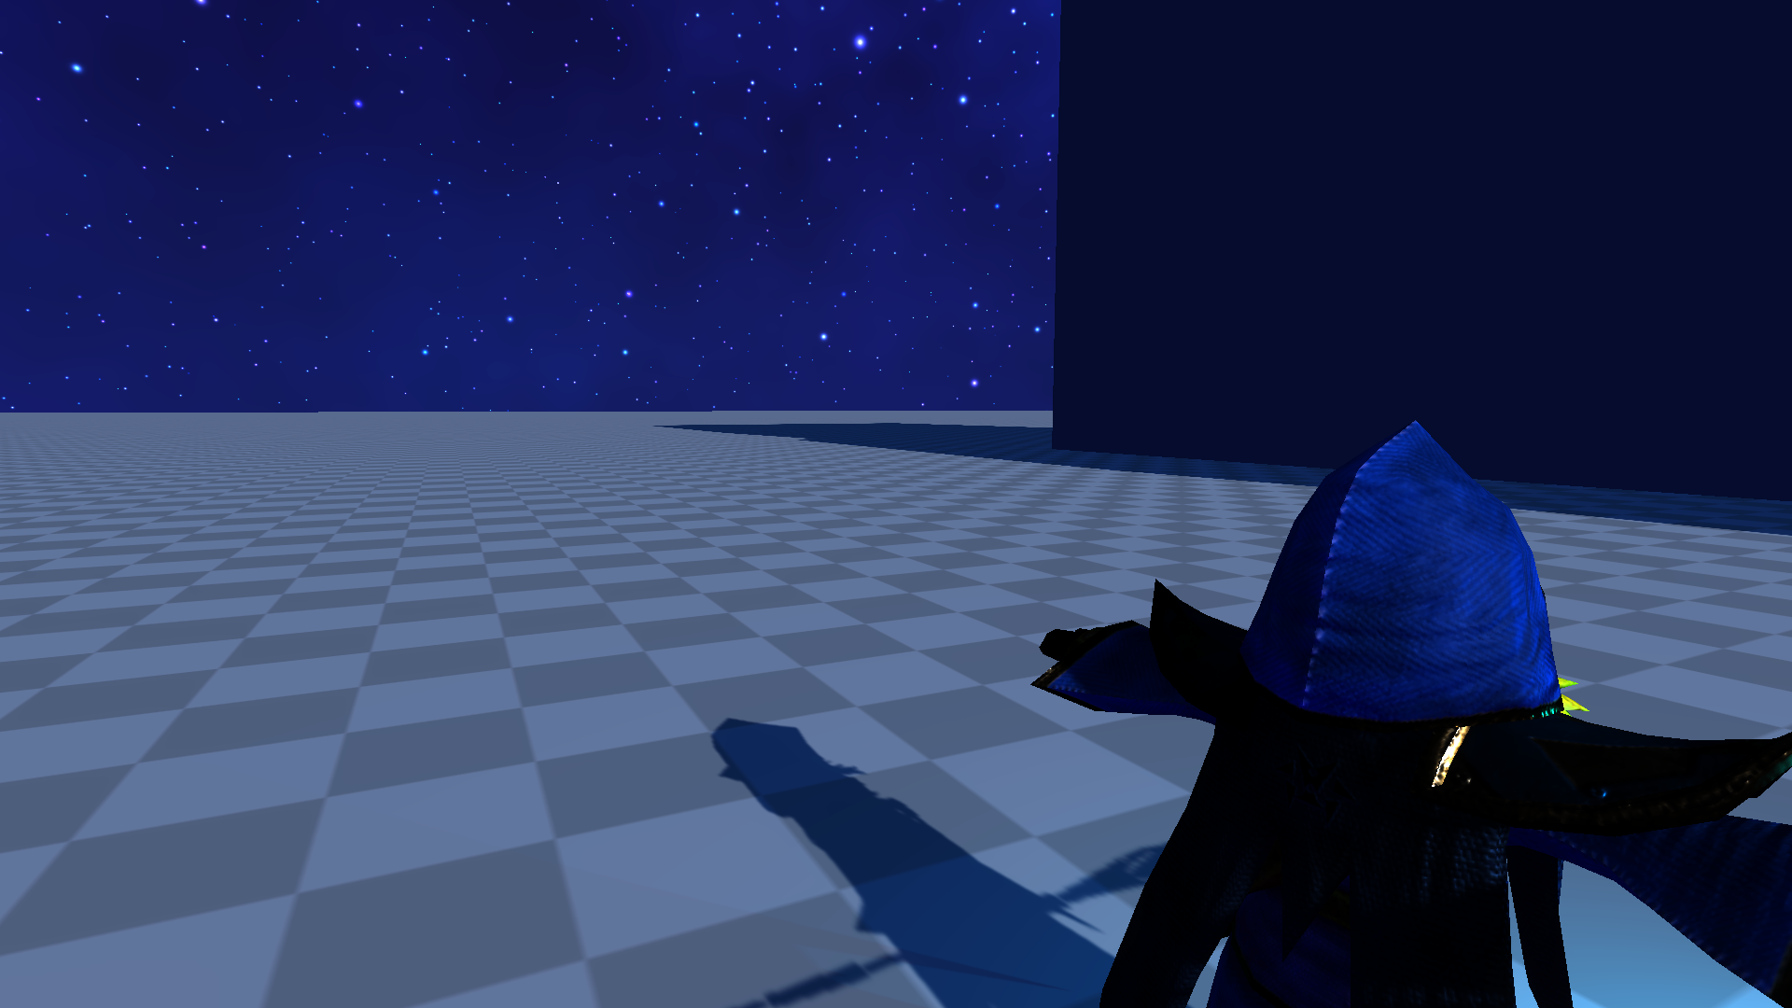
Personagem Jog?vel
O mago como n?cleo do prot?tipo
Composi??o em cena
Wizard > WizardStandardMaterial concentra Animator, PlayerController, Rigidbody, CapsuleCollider, CharacterController, PlayerHealth, AudioSource e PlayerFootsteps.
Movimento
Andar, recuar, strafing lateral e corrida usam CharacterController, gravidade e dire??o relativa ? c?mera.
Anima??o
Estados como Idle03, BattleWalkForward, BattleRunForward e Attack04 s?o acionados por hashes e crossfades.
Pontos de gameplay
LookAt, SpellFirePoint e AimTarget d?o suporte ao disparo m?gico e ? mira din?mica.
Mage | Projeto Unity
5

Slide 6
Combate M?gico
Fluxo t?cnico do ataque
Input
Anima??o
Conjura??o
Proj?til
Feedback
Clique esquerdo
Attack04 + triggers
delay de 0,18s
MagicProjectile
som + colis?o
PlayerController
MagicProjectile
Resultado
L? input
Resolve mira por raycast
Instancia prefab do proj?til
Toca AudioClip de magia
Recebe velocidade e lifetime
Segue AimTarget com Slerp
Move por Rigidbody ou Transform
Destr?i em trigger/colis?o
Ataque j? modular
Pode receber dano em inimigos
Bom ponto para VFX e balanceamento
Mage | Projeto Unity
6

Slide 7
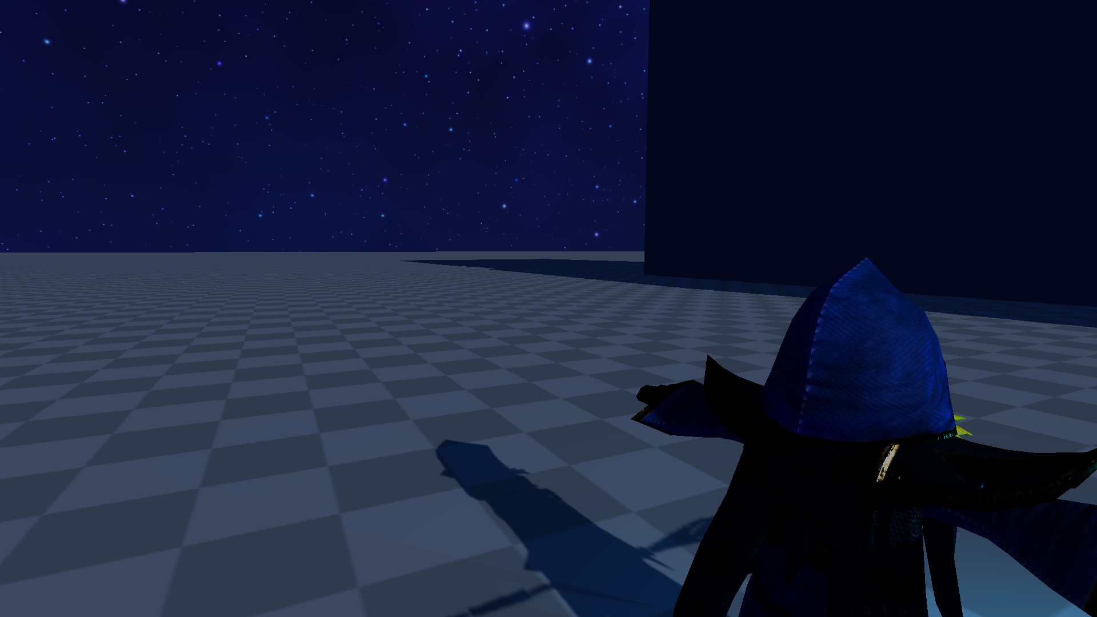
C?mera e Mira
Controle sobre o ombro e alvo din?mico
ShoulderCameraController
AimTarget
Yaw/pitch por mouse, offset no ombro, dist?ncia configur?vel e suaviza??o de posi??o/rota??o.
Mant?m um ponto ? frente da c?mera para orientar proj?teis e mira.
Cinemachine
Cursor
O projeto tem Cinemachine 2.10.1 e uma Virtual Camera na cena; a c?mera direta tamb?m est? presente.
Trava o cursor para gameplay, libera com Escape e religa no clique.
Leitura de produto
Essa escolha aproxima Mage de jogos de a??o modernos: mira visual clara, personagem grande em tela e controle responsivo para magia.
Mage | Projeto Unity
7

Slide 8
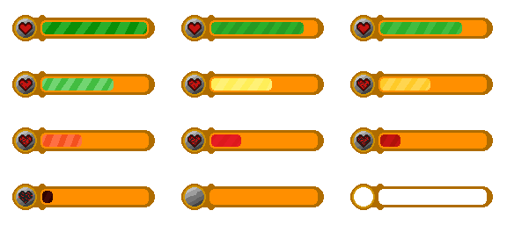
HUD e Feedback
Sinais visuais e sonoros j? integrados
Barra de vida
HealthBarUI observa PlayerHealth.HealthChanged e troca sprites conforme o percentual de vida.
Mira
CrossHair no Canvas refor?a a dire??o de conjura??o e o foco da c?mera.
?udio
Passos por estado de anima??o e som de magia no disparo.
SPRITES USADOS NO PROJETO
Mage | Projeto Unity
8

Slide 9
Arquitetura T?cnica
Camadas principais do projeto
Gameplay
C?mera
UI
Editor
PlayerController
PlayerHealth
MagicProjectile
PlayerFootsteps
ShoulderCameraController
AimTarget
Cinemachine
HealthBarUI
Canvas
CrossHair
Sprites de vida
ShoulderCameraSceneSetup
Unity MCP
Build Settings
Unity
Render
Input
UI
2022.3.22f1 LTS
URP 14.0.10
Input System 1.11.0 + axes legados
uGUI + TextMeshPro
Mage | Projeto Unity
9

Slide 10
Assets e Pipeline
O que ? pr?prio e o que vem de pacotes
Conte?do pr?prio
Cenas do projeto
Terceiros/importados
Assets/Wizard
Scripts de gameplay
Prefabs Wizard e Wizard 1
Sprites de vida e mira
Som de disparo m?gico
Assets/Scenes/Ghost.unity
Assets/Scenes/Wizard Testes 1.unity
Perfis de p?s-processamento URP
PolygonDungeon
PolygonFantasyCharacters
Starter Assets
Hovl Studio
MekaruStudios
WizardPBR
Observa??o
A apresenta??o segue a regra do projeto: trabalho de gameplay concentrado em Assets/Wizard e cenas em Assets/Scenes, preservando pacotes importados.
Mage | Projeto Unity
10

Slide 11
Status de Valida??o
Leitura feita no Editor e no projeto
Compila??o
Console
0 erros reportados pelo Unity MCP
Sem erros recentes; apenas logs do MCP
Cena ativa
Refer?ncias
Wizard Testes 1 carregada e limpa
0 missing references na cena ativa
Ponto de aten??o
ProjectSettings/EditorBuildSettings.asset ainda lista Assets/Scenes/Wizard Testes.unity como cena habilitada, mas o arquivo encontrado em Assets/Scenes ? Wizard Testes 1.unity. Recomenda-se corrigir isso antes de gerar build final.
Mage | Projeto Unity
11

Slide 12

Pr?ximos Passos
Roteiro sugerido para transformar o prot?tipo em demo
1. Ajustar build
2. Fechar combate
3. Polir sensa??o
4. Estruturar demo
Remover/corrigir cena ausente nos Build Settings.
Adicionar inimigos, dano recebido e dano causado pelo proj?til.
VFX de magia, impacto, c?mera e mixagem de ?udio.
Menu simples, objetivo de arena e condi??o de vit?ria/derrota.
Mensagem final
Mage j? possui uma base jog?vel coerente: personagem, c?mera, mira, vida, UI e magia. O pr?ximo ganho est? em fechar o ciclo de desafio e apresenta??o da demo.
Mage | Pr?ximos passos
12

